Slide 1
大数据医疗 肝癌影像AI诊断
硬刚队

Slide 2
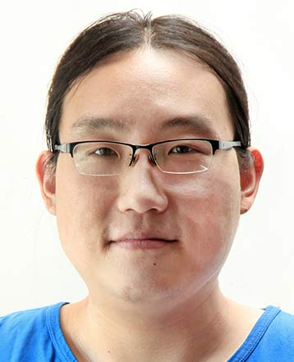

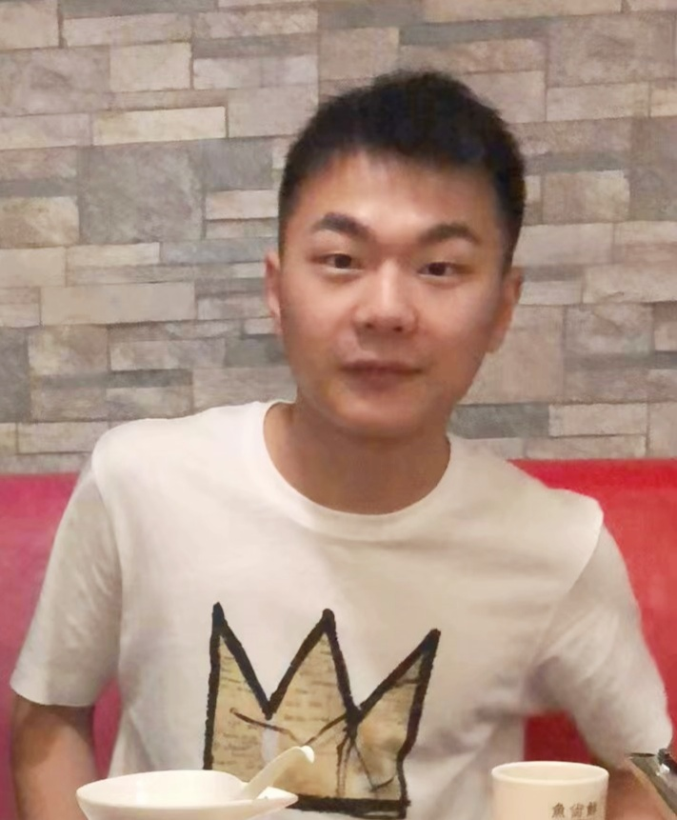
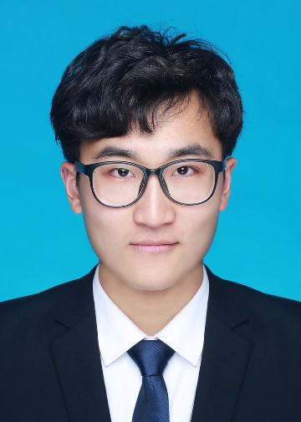
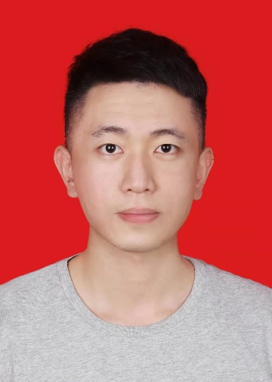
成员介绍
- 硬刚队
戴玮
曾威
中科院自动化所模式识别国家重点实验室
博士生
易科特公司
图像算法工程师
Team Leader
陶星
刘明桓
许凡凯
杭州电子科技大学
硕士生
西南交通大学
大四
本科生
华南理工大学
机器学习实验室
硕士生

Slide 3
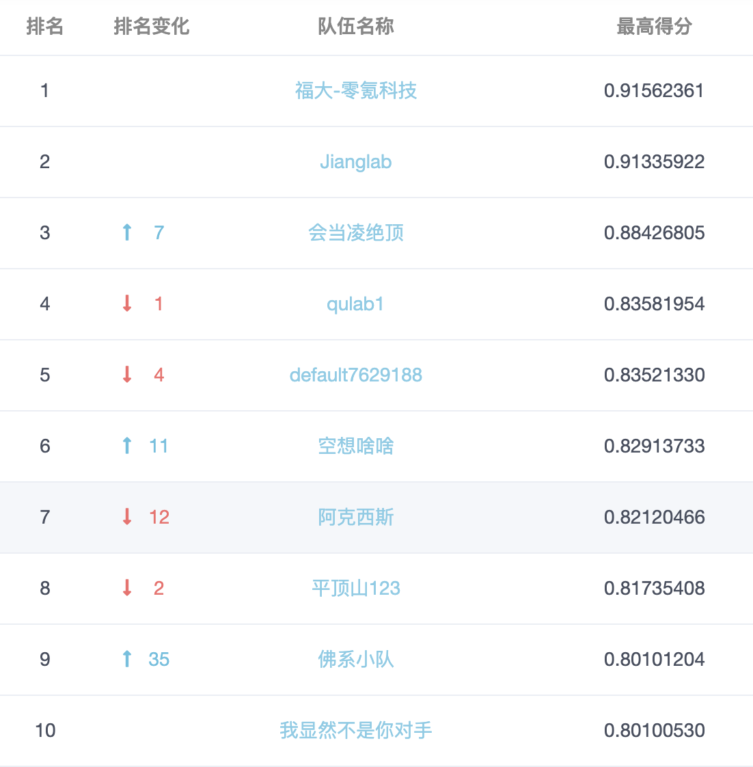
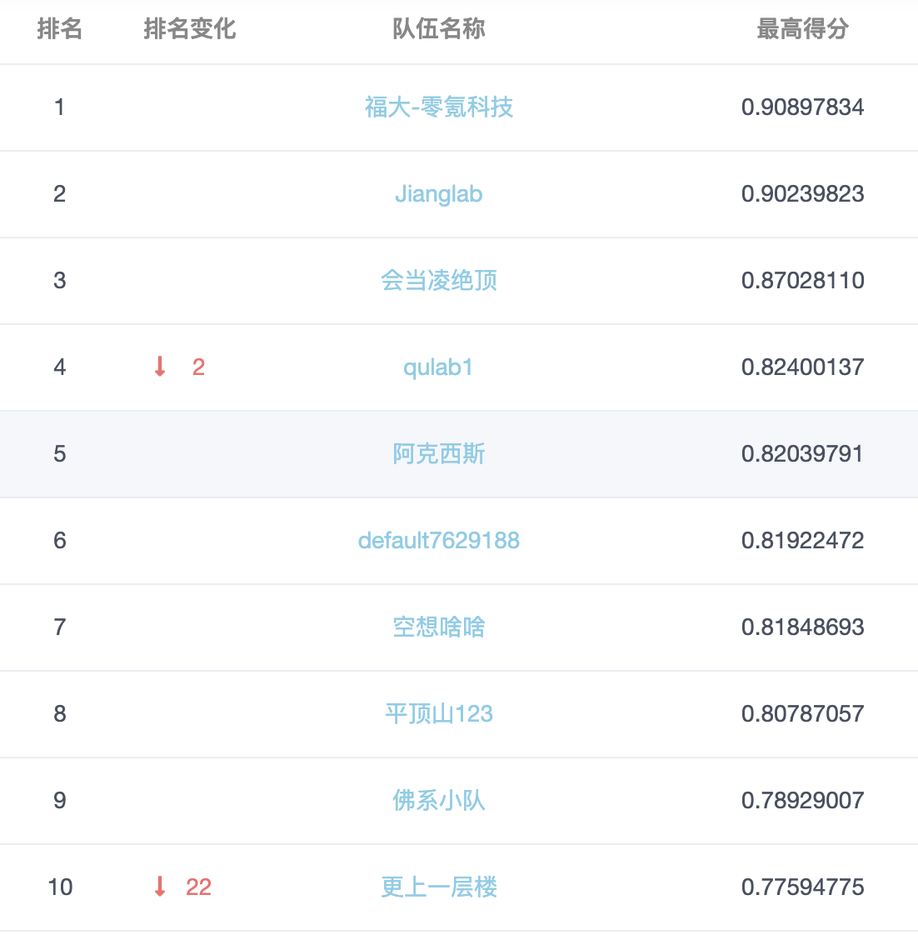
最终成绩
- A / B
A-7-0.82120466
B-5-0.82039791
2

Slide 4
目录
问题描述
数据分析
数据分析
数据预处理
方案描述
网络结构
网络设计
残差网络
批归一化
IBN-Block
模型可视
算法优势
总结展望
大数据医疗 肝癌影像AI诊断

Slide 5
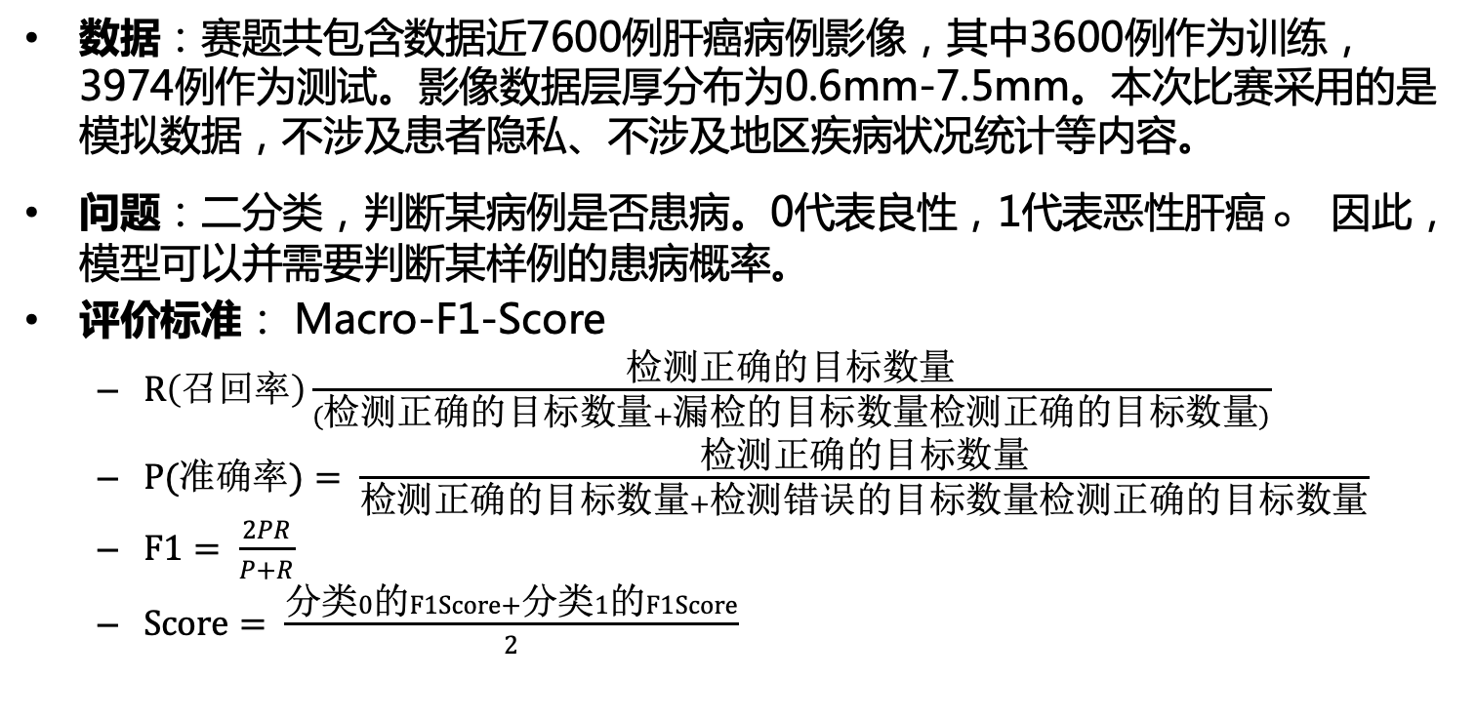
问题描述
数据：赛题共包含数据近7600例肝癌病例影像，其中3600例作为训练，3974例作为测试。影像数据层厚分布为0.6mm-7.5mm。本次比赛采用的是模拟数据，不涉及患者隐私、不涉及地区疾病状况统计等内容。
问题：二分类，判断某病例是否患病。0代表良性，1代表恶性肝癌。因此，模型可以并需要判断某样例的患病概率。
评价标准： Macro-F1-Score
$R（召回率）\frac{检测正确的目标数量}{(检测正确的目标数量+漏检的目标数量检测正确的目标数量)}$
​$P(准确率)= \frac{检测正确的目标数量}{检测正确的目标数量+检测错误的目标数量检测正确的目标数量​}$
$F1= \frac{2PR}{P+R}$
$Score= \frac{分类0的F1Score+分类1的F1Score}{2}$
疑问：恶性肿瘤的分数更重要？

Slide 6
数据分析
- 数据分析
数据层厚分布为0.6mm-7.5mm，因此每个case的CT层数也不一样
影像数据在扫描平面的空间分辨率也不同，分布在0.4-0.7mm之间。
在CT影像中，人体各组织和器官的Hu值相对固定。由表1，肝脏的Hu分布50-70之间，合理的阈值化，可以有效的减少周围器官和组织的影响。
名称 | CT值范围 | 名称 | CT值范围 | 名称 | CT值范围
脑灰质 | 30~40 | 肌肉 | 40~80 | 脾脏 | 47~65
脑白质 | 24~35 | 脂肪 | -20~-100 | 胰腺 | 45~55
疏松骨 | 130±100 | 空气 | -1000 | 肾脏 | 45~50
致密骨 | >250 | 水 | 0 | 血液 | 13~32
钙化灶 | 80~300 | 肝脏 | 50~70 | 渗出液 | 16~25
表1. 人体CT各组织Hu值

Slide 7
数据分析
- 数据预处理
1. 将3维图像层间距归一化到Space中位数，5mm；
2. 然后，在扫描平面方向，为了减少数据输入量，将图像尺寸插值到224×224；
3. 最后，截取CT中Hu在-200到200之间的部分。为便于我们设计的三维网络输入，我们截取了每个CT中间的48层。

Slide 8
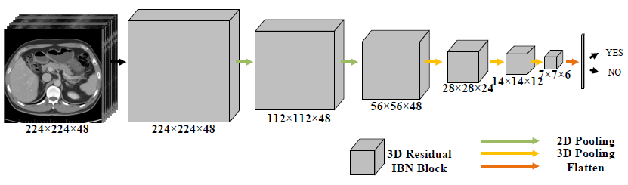
方案描述
- 网络结构
图1. 模型结构图
关键词： Residual Network, IBN Block, Batch Normalization
2D/3D Max-Pooling, Averge-Pooling

Slide 9
方案描述
- 分类网络
传统的医学图像分割算法大多基于二维图像来研究，应用到三维数据中也是直接对三维数据中的每一个切片来进行二维分割，然后组合成三维目标模型。这种方法的缺点就是没有考虑到图像中与切片垂直方向上的图像信息。
在三维的医学分类上也有同样的问题，三维网络能比二维网络更有效地提取空间信息[2]。目前，三维分类网络已经在肺结节的分类上取得了不错的效果[3]，而且肺结节区域较小，网络设计时不需要过多考虑计算量。因此，我们选择三维分类模型。
但是，仅根据本次比赛提供的数据，我们无法对肝脏甚至癌变疑似区域做有效的定位，用于整体CT三维分类的设计需要考虑网络感受野，计算量，GPU资源使用等方面的因素。因此加大了问题的难度。
[2] Li X, Chen H, Qi X, et al. H-denseunet: Hybrid densely connected unet for liver and tumor segmentation from ct volumes[J]. IEEE transactions on medical imaging, 2018, 37(12): 2663-2674.
[3] Zhu W, Liu C, Wei F, et al. DeepLung: Deep 3D Dual Path Nets for Automated Pulmonary Nodule Detection and Classification[J]. 2018:673-681.

Slide 10
方案描述
- Residual Network
深度卷积网络自然的整合了低中高不同层次的特征，特征的层次可以靠加深网络的层次来丰富。从而，在构建卷积网络时，网络的深度越高，可抽取的特征层次就越丰富。
但是在使用深层次的网络结构时会遇到两个问题，梯度消失、梯度爆炸问题和网络退化的问题。
微软亚洲研究院的何恺明、孙剑等人2015年提出的残差网络(Residual Network)[5]有效地缓解了这一影响。残差结构人为制造了恒等映射，就能让整个结构朝着恒等映射的方向去收敛，确保最终的错误率不会因为深度的变大而越来越差。
图2. 残差网络示意图
[5] Zhu W, Liu C, Wei F, et al. DeepLung: Deep 3D Dual Path Nets for Automated Pulmonary Nodule Detection and Classification[J]. 2018:673-681.

Slide 11
方案描述
- Batch Normalization (BN)
Batch Normalization (BN)[6]的提出是用来解决“Internal Covariate Shift”问题，即输入数据的变化导致网络各层输入变化的问题；
BN通过将每一层网络的输入进行归一化，保证输入分布的均值与方差固定在一定范围内，缓解了Internal Covariate Shift问题，并在一定程度上缓解了梯度消失，加速了模型收敛；
BN使得网络对参数、激活函数更加具有鲁棒性，降低了神经网络模型训练和调参的复杂度；
BN训练过程中由于使用mini-batch的mean/variance作为总体样本统计量估计，引入了随机噪声，在一定程度上对模型起到了正则化的效果。
图3. Batch Normalization
[6] Ioffe S, Szegedy C. Batch Normalization: Accelerating Deep Network Training by Reducing Internal Covariate Shift[C]// International Conference on International Conference on Machine Learning. 2015.

Slide 12
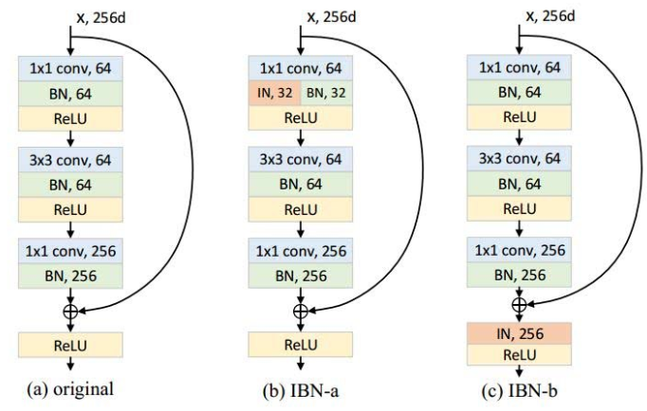
方案描述
- IBN-Block
汤晓鸥[8]等人设计了一种新的卷积架构IBN-Net，如图3，既能让CNN提升它在原本领域的能力，又能帮它更好地泛化到新领域。
他们通过研究IN(Instance Normalization)[7]和BN，发现IN学习到的是不随颜色、风格、虚拟/真实等外观变化而改变的特征，而BN则是保留与内容相关的信息。
IBN-Net合理地组合使用IN和BN，同时提升了学习能力和泛化能力。
CT在组织上的Hu值相对固定，但是扫描过程导致不同患者间的亮度差异也很明显。另外，医学影像中的癌变区域一般依赖于相对浅层的特征，比如边缘，强度值，形状等。因此我们在设计网络时也参考了这样的思想。
图3. IBN-Block示意图
[7] Ulyanov D, Vedaldi A, Lempitsky V. Instance Normalization: The Missing Ingredient for Fast Stylization[J]. 2016.
[8] Pan X, Ping L, Shi J, et al. Two at Once: Enhancing Learning and Generalization Capacities via IBN-Net[J]. 2018.

Slide 13
方案描述
- 网络结构
表2. 不同下采样多网络中各层分辨率影响
（平面分辨率以0.6mm计算）
 | 普通网络 |  | Our’s
Level | 下采样方法 | 空间分辨率（mm） | 下采样方法 | 空间分辨率（mm）
1 |  | 0.6×0.6×5 |  | 0.6×0.6×5
2 | 3D | 1.2×1.2×10 | 2D | 1.2×1.2×5
3 | 3D | 2.4×2.4×20 | 2D | 2.4×2.4×5
4 | 3D | 4.8×4.8×40 | 2D | 4.8×4.8×5
5 | 3D | 9.6×9.6×80 | 3D | 9.6×9.6×10
6 | 3D | 19.2×19.2×120 | 3D | 19.2×19.2×20
7 | 3D | 38.4×38.4×240 | 3D | 38.4×38.4×40
图1. 模型结构图
采用2D和3D相结合的下采样方法，考虑到了CT层间距与扫描平面分辨率的不一致性，这样的设计可以有效的减少局部容积效应的影响；
如表2所示，我们的网络在空间分辨率上比起没有这样设计的网络有更好的一致性。

Slide 14
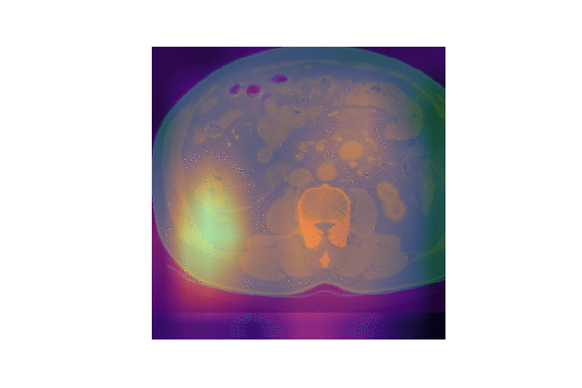
模型可视
图4 肝癌热图
利用CAM方法
对模型中间层进行可视化
用热度图显示模型敏感位置
快速辨识发病区域
帮助医生解释病情

Slide 15
算法优势
模型简洁
模型分为7个stage，每个stage含两个卷积层和1个池化层，共14+7=21层，参数较少，简洁合理。
速度快
整个训练过程需要在两个1080Ti GPU下仅训练3个小时。在预测时，使用单个1080Ti,测试集的近4000个Case耗时5分钟左右，单个样本测试时间耗时不到0.1秒，速度快。
可解释性强
便于进行模型可视化，快速定位病灶，合理解释病情。
恶性肿瘤敏感
在线下评测时，针对恶性肿瘤的查全率（recall）明显高于精度（precision）。但同时具有良好的F1值。在实际应用中，我们的方法将对恶性肿瘤更加敏感。在实际中，将减少误判率，可由机器初步诊断后交由医生处理。

Slide 16
总结展望
总结
我们针对此次CT数据的特点设计了合理的图像预处理方法和三维分类网络。其中，三维网络充分考虑了肝脏CT的差异性以及CT图像层间距与扫描平面的不一致性，鲁棒地提取了癌变相关信息。最终我们的三维分割网络达到了不错的准确率，预测所需时间也极短。
展望
我们的模型结构比较简单，可以通过模型裁剪和模型蒸馏等方式将模型进一步进行轻量化处理，便于快速落地应用。

Slide 17




大数据医疗 肝癌影响AI诊断
感谢：
感谢赛事工作人员
感谢聆听
恳请各位老师同行批评指正
硬刚队

